Slide 1
Le budget des soins de santé instrument de politique budgétaire ou mode de gestion de la solidarité?
Intervention dans le cadre de l’assemblée générale de la Société Scientifique de Médecine d’Assurance (ASMA)
Bruxelles, le 17 mai 2017
Christian Léonard
KCE, UCL, UNamur, HELHa

Slide 2
Le menu
Caractérisation d’un budget
Justifications du discours sous-jacent
Concrétisations du discours
Réfutations & questionnements du discours
Conclusions

Slide 3
Caractérisation d’un budget et discours justificatifs
Reflet de priorités politiques
En termes de recettes (« on est trop taxé » « les charges sur le travail sont trop lourdes »)

Slide 4
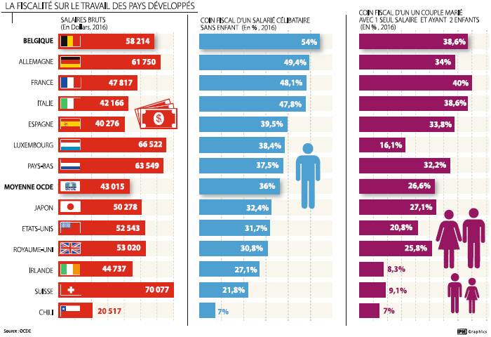
Le Belge, trop taxé?

Slide 5
Prélèvements en % du salaire brut- OCDE – 2016 2 salaries avec 2 enfants - 100% du Y moyen et 67% du Y moyen

Slide 6
La sécurité sociale, une charge pour l’économie?

Slide 7
Dépenses sociales OCDE 2016 en % du PIB

Slide 8
Caractérisation d’un budget et discours justificatifs
Reflet de priorités politiques
En termes de recettes (« on est trop taxé » « les charges sur le travail sont trop lourdes »)
En termes de dépenses (« on ne peut tout rembourser »)
Instrument de politique d’assainissement budgétaire (« il faut combler le ‘trou de la sécu’ »)
Instrument de politique économique (« il faut relancer l’emploi en réduisant les charges»)
Instrument de concrétisation de postures idéologiques (« le privé est plus efficient que le public et il faut responsabiliser »)

Slide 9
Concrètement, en Belgique
Imposition d’une norme de croissance des dépenses de santé depuis 1995
Depuis 1996, réduction de cotisations sociales pour relancer l’emploi et introduction d’un financement alternatif
Réduction du caractère solidaire du financement – désengagement de l’Etat depuis 1982

Slide 10
Caractérisation du financement
Cotisations sociales : prélèvement proportionnel (13,07 %) (taux de prélèvement moyen constant)
Subsides : prélèvement progressif (IPP) au moins pour moitié (taux de prélèvement moyen croissant avec le revenu)
Financement alternatif : prélèvement principalement régressif (TVA) (taux de prélèvement moyen décroissant avec le revenu)

Slide 11
Composition du financement de la sécurité sociale depuis 1960 selon le type de recettes
Source: Léonard Christian, Régressivité du financement, pseudo-responsabilisation et sélectivité Une voie vers une dualisation forte du système de santé ? 2015, in Economie sociale : crises et renouveaux, XXXVe Journées de l’Association d’économie sociale, sous la direction de Philippe Abecassis et Nathalie Coutinet, Cahiers du CIRTES, Hors série N°5, Presses Universitaires de Louvain, pp.111-126

Slide 12
Financement de la sécurité sociale depuis 1960 selon le caractère redistributif des recettes
Source: ibidem

Slide 13
Financement des soins de santé depuis 2005 selon le caractère redistributif des recettes
 | 2005 | 2006 | 2007 | 2008 | 2009 | 2010 | 2011 | 2012 | 2013 | 2014
Recettes Propor. | 70,0% | 69,8% | 70,7% | 69,0% | 67,0% | 62,2% | 64,0% | 65,1% | 64,9% | 62,6%
Recettes Progr. | 6,7% | 6,7% | 6,6% | 6,5% | 6,2% | 7,5% | 5,6% | 7,5% | 8,2% | 8,5%
Recettes Régr. | 21,6% | 21,8% | 21,0% | 22,2% | 23,0% | 26,5% | 28,9% | 26,0% | 25,0% | 27,0%
Divers | 1,6% | 1,7% | 1,8% | 2,4% | 3,8% | 3,8% | 1,4% | 1,4% | 1,9% | 1,9%
Caractérisation du financement des soins de santé en Belgique depuis 2005 en émettant l’hypothèse que 50% des subsides sont de nature progressive et 50% sont de nature régressive (sur base de la composition des recettes de l’Etat de 2013) – Source: INS – BNB – INAMI – SPF SS – Calculs propres

Slide 14
Concrètement, en Belgique
Imposition d’une norme de croissance des dépenses de santé depuis 1995
Depuis 1996, réduction de cotisations sociales pour relancer l’emploi et introduction d’un financement alternatif
Réduction du caractère solidaire du financement – désengagement de l’Etat depuis 1982
Imposition d’une responsabilité financière des mutualités depuis 1995
Mesures de responsabilisation des prestataires et des patients
Projet de réforme du financement de la sécurité sociale (responsabilisation des partenaires sociaux)

Slide 15
La réforme du financement de la sécurité sociale et … des soins de santé
Les subventions de l’Etat pourraient être augmentées d’un coefficient de vieillissement, si
L’âge de sortie définitive du marché du travail augmente de manière significative
La croissance réelle du PIB atteint au moins 1.5%
Le montant de la dotation d’équilibre dépendra de facteurs de responsabilisation dont la liste n’est pas exhaustive. Il s’agira notamment:
de l’effet des mesures de lutte contre la fraude sociale;
de l’effet de la lutte contre l’utilisation impropre des dépenses et recettes;
de la contribution de la sécurité sociale dans la réalisation des objectifs budgétaires;
de la neutralité budgétaire des accords conclus entre les partenaires sociaux.

Slide 16
En conclusion
Un budget résulte de choix politiques
sont-ils en phase avec les choix sociétaux?
de quel type de pédagogie sont-ils accompagnés?
Un déficit résulte en quelque sorte d’un ‘choix’
Un budget traduit aussi le niveau de notre (éventuelle) volonté d’être solidaire

Slide 17
Juste retour ou solidarité?
Enquête de la VUB pour l’Inami – Septembre-Octobre 2013
46.5 % espèrent ‘retoucher’ au moins autant que ce qu’ils ont payé pour le système
Les impôts sans contreprestation proportionnelle sont versés en « pure perte » p.125.
Il s’agit d’une « erreur économique »
et d’une « faute morale » p.126,
d’un « vol » p.127.
Septembre 2014

Slide 18
Croissance ou solidarité?
Le ralentissement de la croissance après les années 60 est la conséquence d’un retour, de la part de l’Etat social, des syndicats, des lobbys professionnels et des bureaucraties vers des valeurs «traditionnelles» telles que la famille, la communauté et la solidarité plutôt que
la prise de risque, la protection plutôt que le changement, le loisir plutôt que le travail
Mai 2017

Slide 19
Jusot et.al., Questions d’économie de la santé, IRDES, N°225, Mars 2017, p.4

Slide 20
En conclusion
Un budget résulte de choix politiques
sont-ils en phase avec les choix sociétaux?
de quel type de pédagogie sont-ils accompagnés?
Un déficit résulte en quelque sorte d’un ‘choix’
Un budget traduit aussi le niveau de notre (éventuelle) volonté d’être solidaire
Les données empiriques attestent toutefois des bienfaits de la redistribution

Slide 21
Les bienfaits de l’égalité

Slide 22
En conclusion
Un budget résulte de choix politiques
sont-ils en phase avec les choix sociétaux?
de quel type de pédagogie sont-ils accompagnés?
Un déficit résulte en quelque sorte d’un ‘choix’
Un budget traduit aussi le niveau de notre (éventuelle) volonté d’être solidaire
Les données empiriques attestent toutefois des bienfaits de la redistribution
Mais cela relève également de choix …

